Slide 1

변전소의 형태 및 구성
3-14-15 엄상민

Slide 2

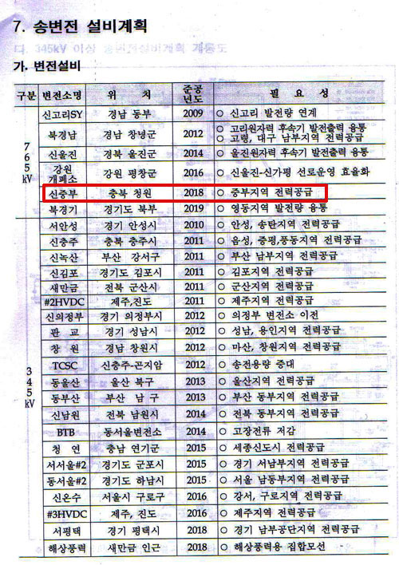
변전소의 정의
변전소의 구조
변전소의 기능
용도별 분류
형태별 분류

Slide 3

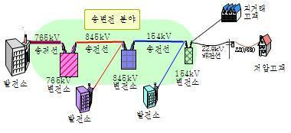
변전소의 정의
영어=substation , electrical substation
<<전기 용어 사전>>
변전소= ‘전력을 집중, 배분, 변상하는 곳으로서 외부에서 전송되어 온 전력을 변전소 내에 시설한 변압기, 회전기, 정류기 등에 의해 변상하고 이것을 다시 외부로 전송하는 곳＇

Slide 4
변전소의 구조
전력 유입
전원 측(1차 측)
부하 측(2차 측)
전력 유출
전원 측 (1차측)
주변압기
1차
주변압기
2차
부하 측 (2차측)
1차
단로기
1차 차단기
2차
차단기
2차
단로기
P1=P2
1차 모선
2차 모선

Slide 5
변전소의 기능
변전소는
적정 전압을 공급하고 전기 에너지가 안전하게 소비될 수 있도록 하는 등 매우 중요한 역할을 한다.
전압 변성 및 전압 관리
전력의 집중 및 배분
고장 차단
전력 품질 관리
고전압 및
낙뢰 보호

Slide 6
변전소의 분류
변전소의 분류
-전압 계급- 154 345 765 [KV] -이용 목적- 승압 ,1차(계통), 2차(배전)
-시설 위치- 옥내, 옥외 변전소
-근무 요건- 유인, 무인 변전소
용도별 분류
1) 승압 변전소
2) 1차(계통)변전소
3) 2차(배전)변전소
형태별 분류
1) 옥외 철구형
2) 옥외 풀 GIS형
3) 옥외 GIS형
4) 옥내 GIS형
5) 지하 GIS형
6) 복합 GIS형

Slide 7
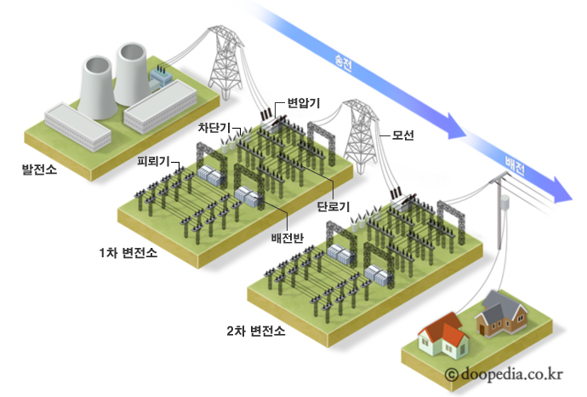
용도별 분류
승압 변전소는 발전기에서 생산된 전력을 345
또는 765로 승압하여 전력 계통에 전력을 전송하는
기능을 하며 다른 변전소로 계통을 통해 연결
발전기→765,345→154→수요가
1차 변전소 +2차 변전소
1차(계통)변전소 승압 변전소로부터 전력을 수전하는 변전소. 765,345[KV] 해당. 전압을 낮춘 후 다시 2차 변전소로 보낸다.
2차 변전소는 1차 변전소에서 보내온 전력을 낮추어 배전 선로를 통해 소비자에게 공급하는 배전 변전소를 말하며,154[KV] 해당

Slide 8
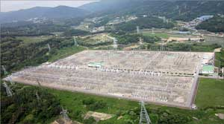
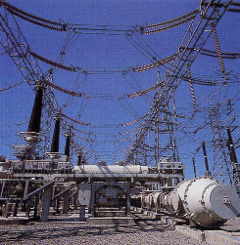
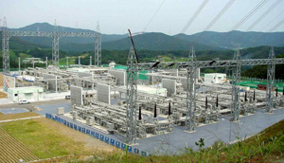
83p 형태별 분류 -1
변전소를 형태 및 세대별로 구분 지어 보면 크게
1세대 옥외 철구
2세대 가스 절연
3세대 디지털 변전소
GIS=Gas Insulated
Switchgear
옥외 철구형
주변압기, 차단기, 단로기 등의 변전 설비를 옥외에 설치하고 철 구조물에 애자를 취부한 후 모선을 구성하여 설비를 나도체로 연결
옥외 풀 GIS형
옥외 GIS형
변전 설비를 옥외에 설치하고, 모선 및 개폐 장치는 가스로 절연된 금속제 외함 내에 장치한 GIS를 사용한 변전소.
국내 765[KV]
농어촌, 산간 지역 등 토지 이용도가 매우 낮은 곳이나 산업 단지 내에 위치
345, 154 [KV]

Slide 9
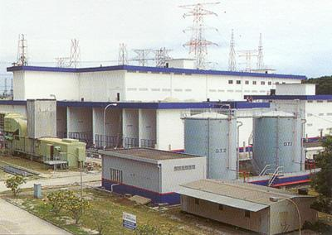
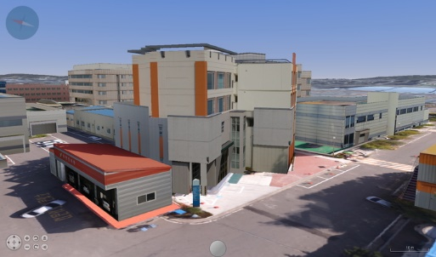
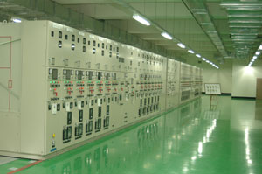
83~84p 형태별 분류-2
옥내 GIS형
특별시, 광역시, 중 º 소 도시의 도심권 등 장래 지역 발전에 대비하여 주위 환경과의 조화가 필요한 곳 위치
345, 154[KV]
지하 GIS형
복합 GIS형
변전 설비 전체를 지하 건물 내 전용 공간에 설치
옥내 GIS 변전소를 건설할 수 없는 경우에 주로 이용
변전소 이외의 다른 용도로 이용되는 복합 용도의 건물 내에 변전 설비를 설치하는 형태이다. 단독 변전소를 건설하기 불가능한 경우 등에 사용

Slide 10
감사합니다

